Slide 1
Дальневосточный федеральный университет Математический Школа естественных наук Институт прикладной математики и прикладной информатики Кафедра математики
iPoint.io
Отчет по летней практике
Студенты группы Б8103а
Исполнители:
Лямаева Миахаила Сергеевич
Юсифзаде Али Мансыр оглы
Руководитель:
Кленин Александр Сергеевич
г. Владивосток, 2018 г.

Slide 2
Игровой жанр
IO - казуального геймплея, просто расширенный на огромное количество игроков
Аркада – отсутствие сюжета, их уровни коротки

Slide 3
Постановка задач
Управление с помощью курсора мыши
Сенсорное управление
Плавное ускорение и торможение
Ускорение с потерей массы

Slide 4
Обзор существующих решений
Agar.io
Petri Dish
Spore
Alis.io

Slide 5
Игровой функционал
Нестандартные функции:
Перемещение с помощью сенсора
Ускорение с потерей веса
Стандартные функции:
Перемещение с помощью курсора и клавиатуры

Slide 6
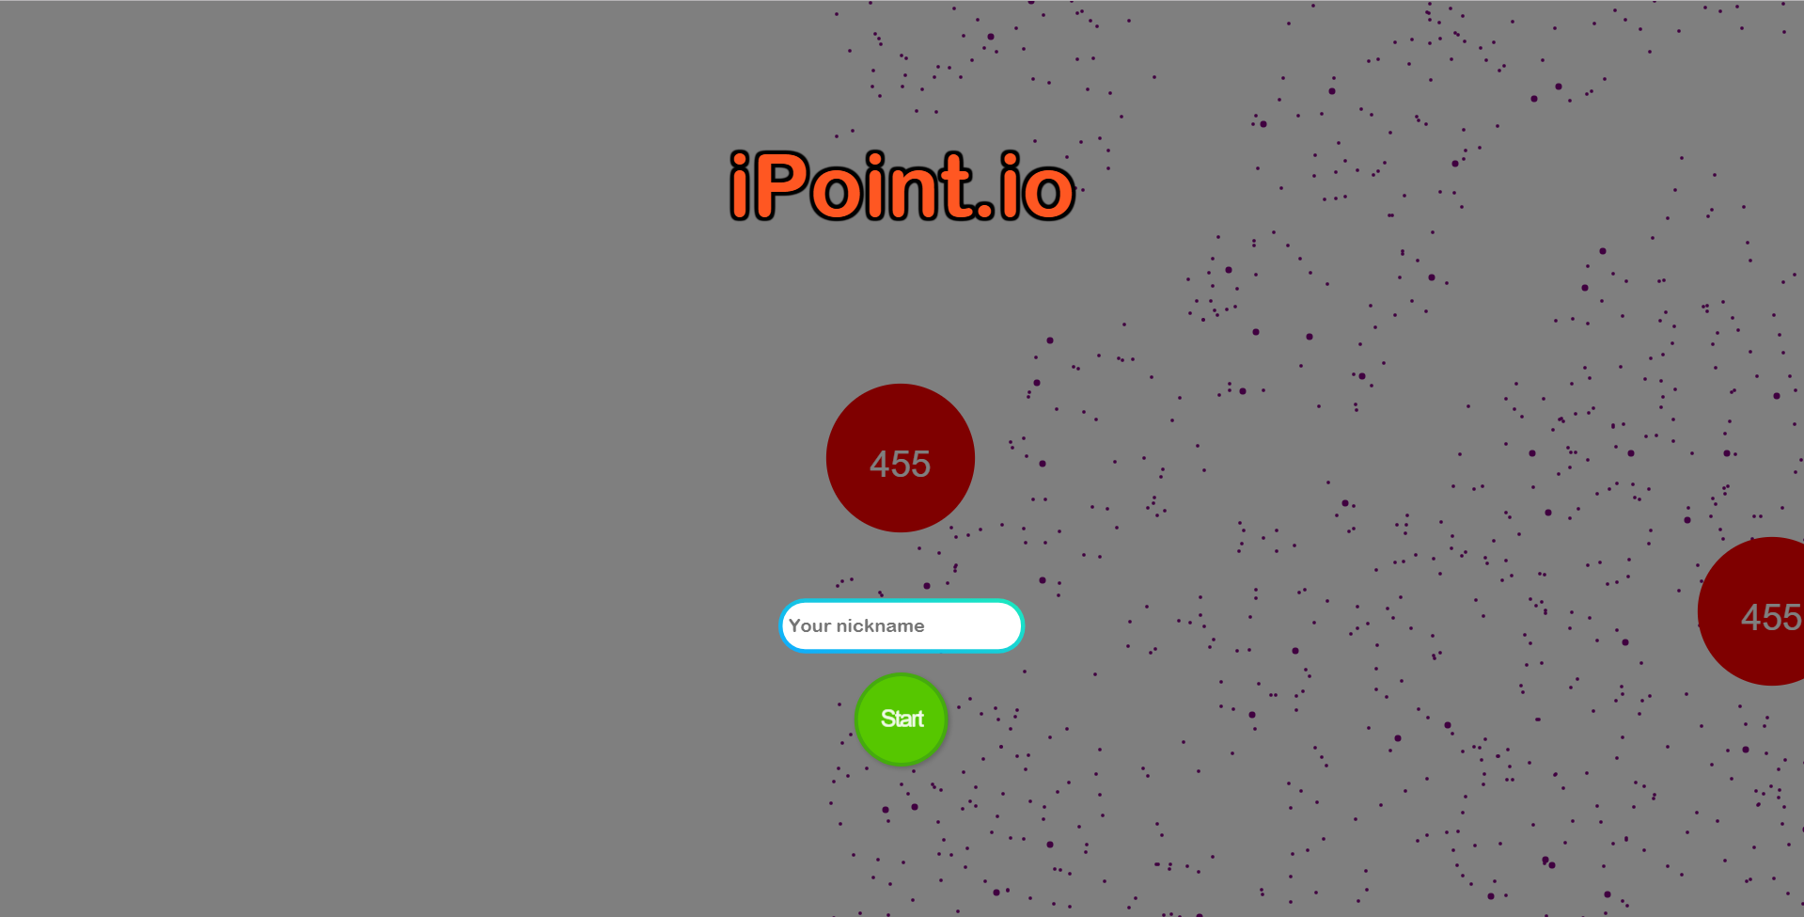
Стартовый экран

Slide 8
Диаграмма классов

Slide 9
Статистика

Slide 10
Роли в команде
Лямаев Михаил Сергеевич – создатель игрового движка , программист
Юсифзаде Али Мансыр оглы – геймдизайнер , создатель игрового меню

Slide 11
GО ИГРАТЬ!

